Slide 1
シミュレーテッドテンパリングによる 電子部品実装順序の最適化
13R4121 中村將人

Slide 2

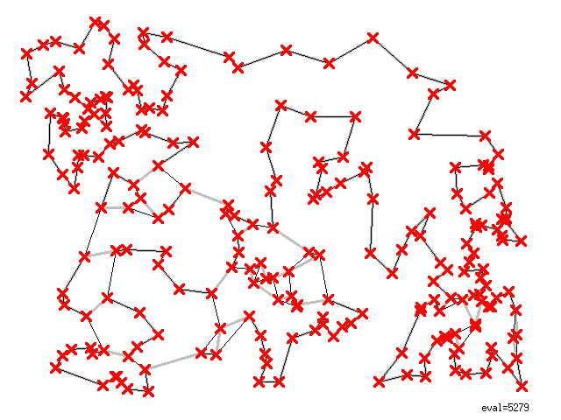
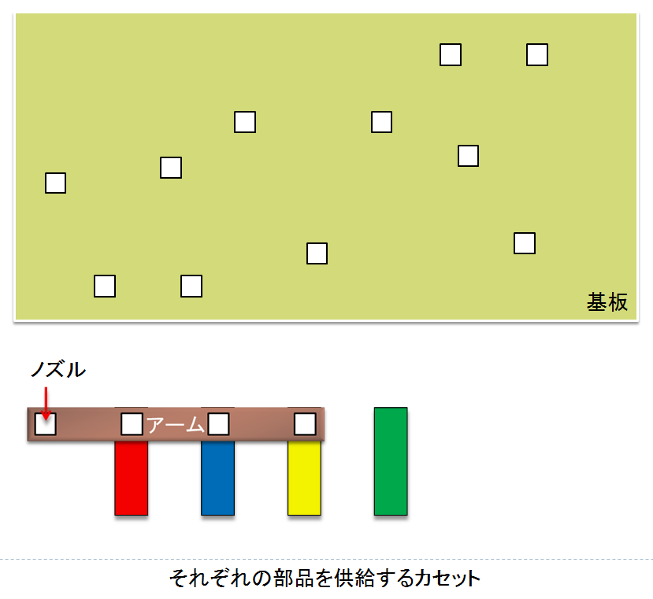
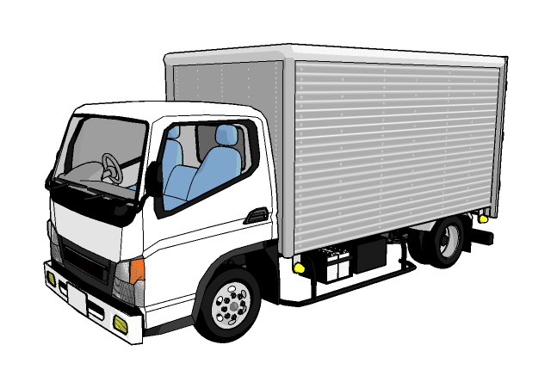
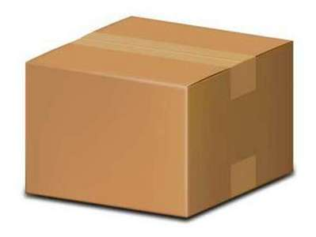
研究の背景・目的
●郵便配達経路の最適化
表面実装機の電子部品実装順序
シミュレーテッドアニーリング
Simulated Annealing：SA
シミュレーテッドアニーリング
Simulated Annealing：SA
●トラックの荷台に乗せる荷物の最適化
シミュレーテッドテンパリング
Simulated Tempering：ST
Notes:
現代社会では、セキュリティシステムは必要不可欠
→代表的なもの キャッシュカードや暗証番号など
→欠点として、忘却，偽装，盗難，紛失の恐れがある。
→解決策として、顔や掌紋，指紋など，身体的特徴を用いた個人認証システム
→利点として、紛失や盗難の心配がない
→顔認証の場合、顔の位置や表情，髪型等による時期的な変化，照明の当たり具合等による環境の変化など，さまざまな事象が，認証精度を低下させる要因となる．
→利用者への負担も大きくなってしまう．
→掌紋や指紋は，時期的な変化や環境の変化に左右されない
→しかし、手の位置ずれなどの問題がある．
→従来研究においても，利用者に対して，手の位置合わせを行わせるといった制約が設けられており，利用者への負担も少なからず存在している．
→安全かつ負担をより少ないものに

Slide 3
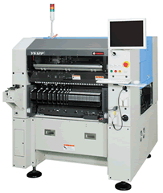
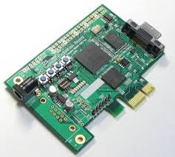
表面実装機
表面実装とは部品をプリント基板に実装する技術である．
現在ではほとんどの製品の電子回路で採用されている．
ヤマハ発電機株式会社 表面実装機（チップマウンター）

Slide 4

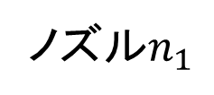
基板の目的の位置
プリント基板
ノズル$n_{1}$
カセット

Slide 5
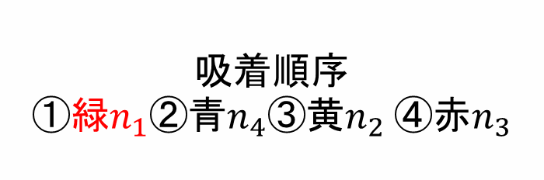
吸着順序
①緑$n_{1}$②青$n_{4}$③黄$n_{2}$④赤$n_{3}$

Slide 6
吸着順序
①緑$n_{1}$②青$n_{4}$③黄$n_{2}$④赤$n_{3}$

Slide 7

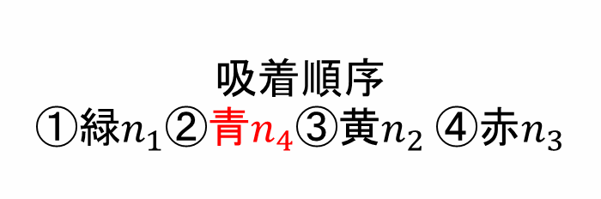
吸着順序
①緑$n_{1}$②青$n_{4}$③黄$n_{2}$④赤$n_{3}$

Slide 8
吸着順序
①緑$n_{1}$②青$n_{4}$③黄$n_{2}$④赤$n_{3}$

Slide 9

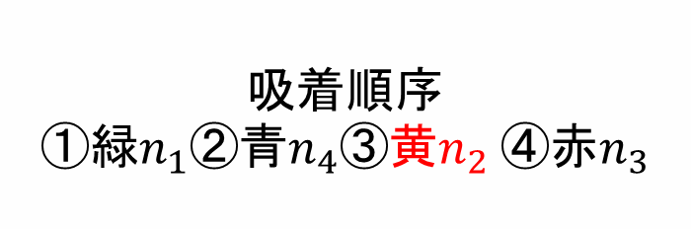
吸着順序
①緑$n_{1}$②青$n_{4}$③黄$n_{2}$④赤$n_{3}$

Slide 10
吸着順序
①緑$n_{1}$②青$n_{4}$③黄$n_{2}$④赤$n_{3}$

Slide 11

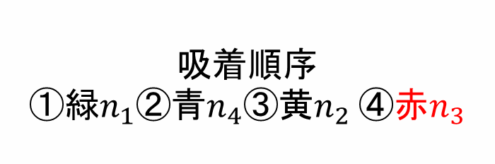
吸着順序
①緑$n_{1}$②青$n_{4}$③黄$n_{2}$④赤$n_{3}$

Slide 12
吸着順序
①緑$n_{1}$②青$n_{4}$③黄$n_{2}$④赤$n_{3}$

Slide 13

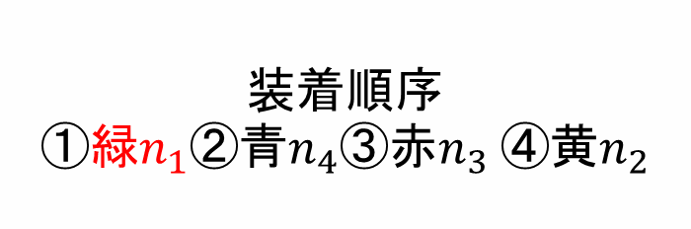
装着順序
①緑$n_{1}$②青$n_{4}$③赤$n_{3}$④黄$n_{2}$
基板の目的の位置

Slide 14
装着順序
①緑$n_{1}$②青$n_{4}$③赤$n_{3}$④黄$n_{2}$

Slide 15

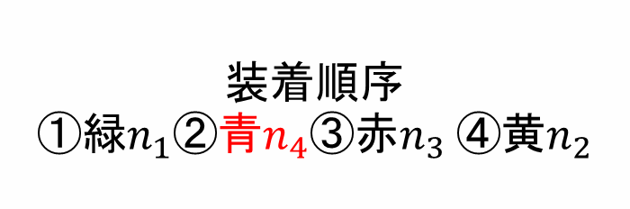
装着順序
①緑$n_{1}$②青$n_{4}$③赤$n_{3}$④黄$n_{2}$
基板の目的の位置

Slide 16
装着順序
①緑$n_{1}$②青$n_{4}$③赤$n_{3}$④黄$n_{2}$

Slide 17

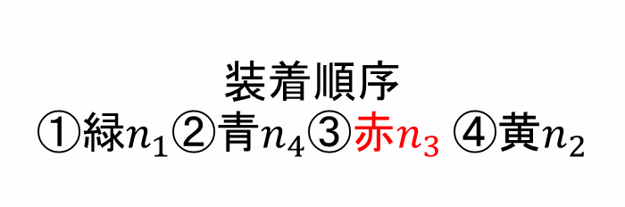
装着順序
①緑$n_{1}$②青$n_{4}$③赤$n_{3}$④黄$n_{2}$
基板の目的の位置

Slide 18
装着順序
①緑$n_{1}$②青$n_{4}$③赤$n_{3}$④黄$n_{2}$

Slide 19

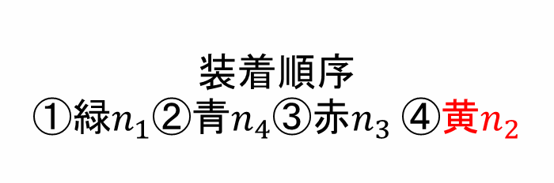
装着順序
①緑$n_{1}$②青$n_{4}$③赤$n_{3}$④黄$n_{2}$
基板の目的の位置

Slide 20
装着順序
①緑$n_{1}$②青$n_{4}$③赤$n_{3}$④黄$n_{2}$

Slide 22
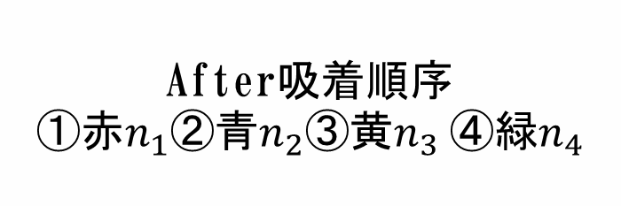
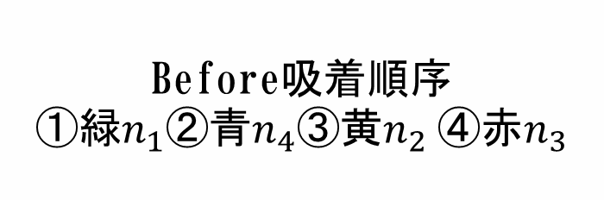
Before吸着順序
①緑$n_{1}$②青$n_{4}$③黄$n_{2}$④赤$n_{3}$
After吸着順序
①赤$n_{1}$②青$n_{2}$③黄$n_{3}$④緑$n_{4}$
吸着順・ノズル番号入れ替え

Slide 23
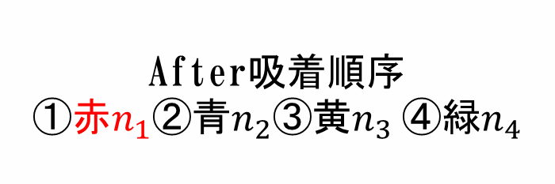
After吸着順序
①赤$n_{1}$②青$n_{2}$③黄$n_{3}$④緑$n_{4}$

Slide 24
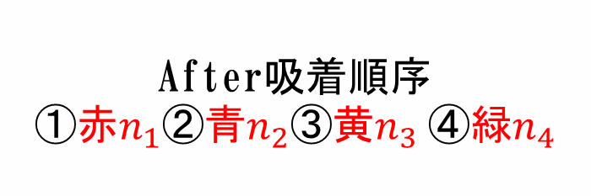
After吸着順序
①赤$n_{1}$②青$n_{2}$③黄$n_{3}$④緑$n_{4}$
同時吸着

Slide 25

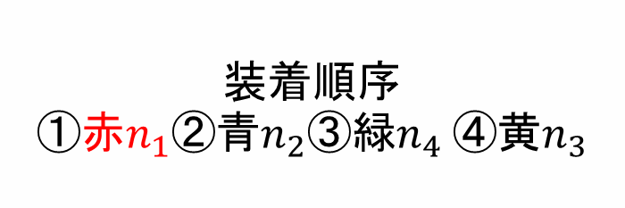
装着順序
①赤$n_{1}$②青$n_{2}$③緑$n_{4}$④黄$n_{3}$
基板の目的の位置

Slide 26
装着順序
①赤$n_{1}$②青$n_{2}$③緑$n_{4}$④黄$n_{3}$

Slide 27

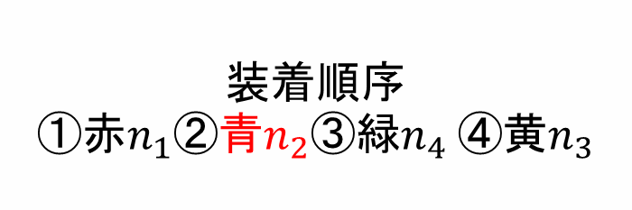
装着順序
①赤$n_{1}$②青$n_{2}$③緑$n_{4}$④黄$n_{3}$
基板の目的の位置

Slide 28
装着順序
①赤$n_{1}$②青$n_{2}$③緑$n_{4}$④黄$n_{3}$

Slide 29

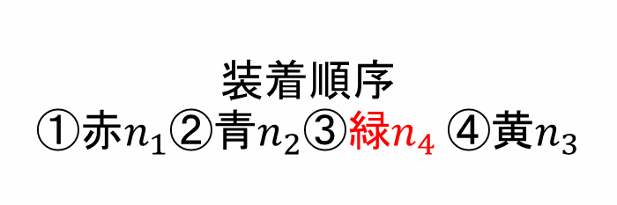
装着順序
①赤$n_{1}$②青$n_{2}$③緑$n_{4}$④黄$n_{3}$
基板の目的の位置

Slide 30
装着順序
①赤$n_{1}$②青$n_{2}$③緑$n_{4}$④黄$n_{3}$

Slide 31

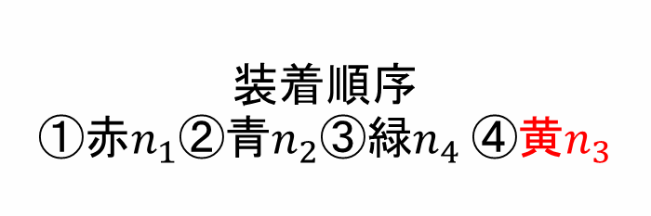
装着順序
①赤$n_{1}$②青$n_{2}$③緑$n_{4}$④黄$n_{3}$
基板の目的の位置

Slide 32
装着順序
①赤$n_{1}$②青$n_{2}$③緑$n_{4}$④黄$n_{3}$

Slide 34
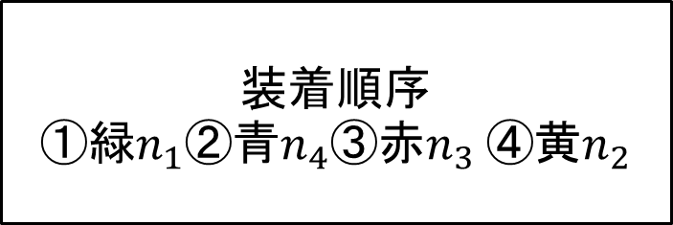
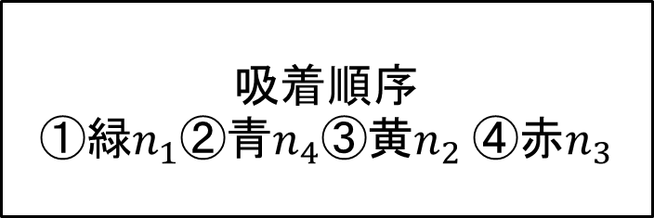


吸着順序
①緑$n_{1}$②青$n_{4}$③黄$n_{2}$④赤$n_{3}$
装着順序
①緑$n_{1}$②青$n_{4}$③赤$n_{3}$④黄$n_{2}$
解$x$
$コスト関数f\left(x\right)：$全部品実装までにアームが移動する総移動距離

Slide 35
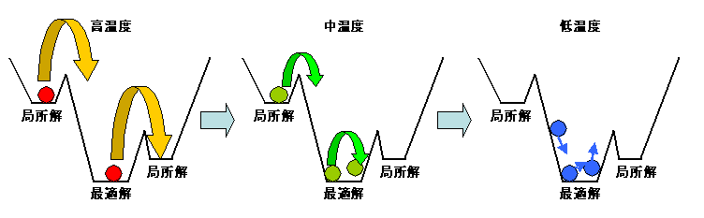
Simulated Annealing
ネットワークの動作に温度の概念を取り入れ、最初は激しく徐々に穏やかに動作するように工夫されており、確率的に敢えて改悪解にも移動することを取り入れ、局所最適解からの脱出を試みる。

Slide 36
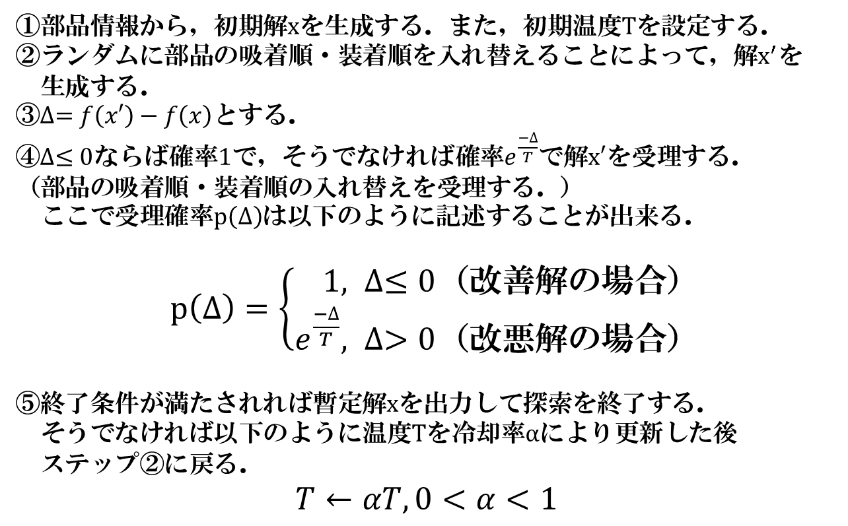
SAアルゴリズム
①部品情報から，初期解$x$を生成する．また，初期温度$T$を設定する．
②ランダムに部品の吸着順・装着順を入れ替えることによって，解$x^{′}$を
生成する．
③$∆=f\left(x′\right)−f\left(x\right)$とする．
④$∆≤0$ならば確率$1$で，そうでなければ確率$e^{\frac{−∆}{T}}$で解$x′$を受理する．
（部品の吸着順・装着順の入れ替えを受理する．）
ここで受理確率$p\left(∆\right)$は以下のように記述することが出来る．
$p\left(∆\right)=\left\{\begin{aligned}1, &∆≤0（改善解の場合） \\ e^{\frac{−∆}{T}}, &∆>0（改悪解の場合）\end{aligned}\right.$
⑤終了条件が満たされれば暫定解$x$を出力して探索を終了する．
そうでなければ以下のように温度$T$を冷却率$α$により更新した後
ステップ②に戻る．
$$T←αT,0<α<1$$

Slide 37
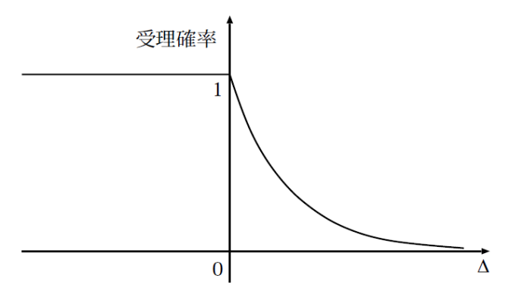
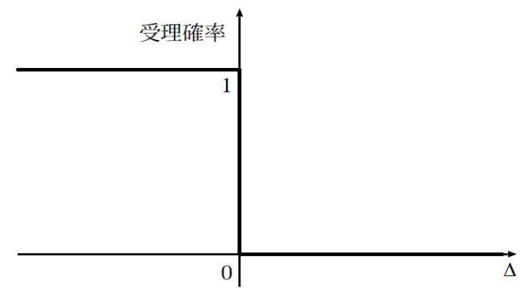


解探索が進むにつれて，$T$は$α$により
単調減少していくので…
改悪解の受理確率は限りなく
$0$に近づく

Slide 38
Simulated Tempering
Simulated Annealing
温度$Tや冷却率αなどの制御パラメータに大きく依存している$
そこで…
Simulated Tempering
●評価値を用いた重要温度の自動探索
温度ごとの評価値を用いた重要温度の自動探索を行い，
より効率的な解探索を実現させる．

Slide 39
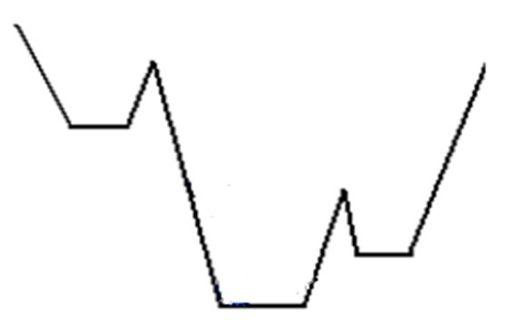
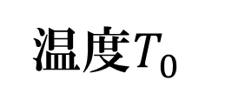
極低温での探索
温度$T_{0}$
評価基準

Slide 40

ヒーティング（温度を上げる）
温度$T_{1}$
評価基準

Slide 41
温度ごとの評価関数の作成
温度$T_{1}$
評価基準
評価基準
評価値

Slide 42
温度ごとの評価関数の作成
温度$T_{1}$
評価基準
評価基準
評価値

Slide 43


温度の評価関数
総評価値
0
$$T_{1}$$
温度$T$

Slide 44
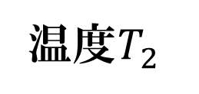
ヒーティング（温度を上げる）
温度$T_{2}$
評価基準
評価基準

Slide 45
温度ごとの評価関数の作成
温度$T_{2}$
評価基準
評価値

Slide 46
温度ごとの評価関数の作成
温度$T_{2}$
評価基準
評価値

Slide 47

温度の評価関数
総評価値
0
$$T_{1}$$
$$T_{2}$$
温度$T$

Slide 48
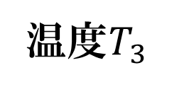
ヒーティング（温度を上げる）
温度$T_{3}$
評価基準

Slide 49
温度ごとの評価関数の作成
温度$T_{3}$
評価基準
評価値

Slide 50
温度ごとの評価関数の作成
温度$T_{3}$
評価基準
評価値

Slide 51

温度の評価関数
総評価値
0
$$T_{1}$$
$$T_{2}$$
$$T_{3}$$
温度$T$

Slide 52
温度の評価関数
総評価値
0
$$T_{1}$$
$$T_{2}$$
$$T_{3}$$
温度$T$

Slide 53
温度の評価関数
重要温度
総評価値
0
$$T_{1}$$
$$T_{2}$$
$$T_{3}$$
温度$T$

Slide 54
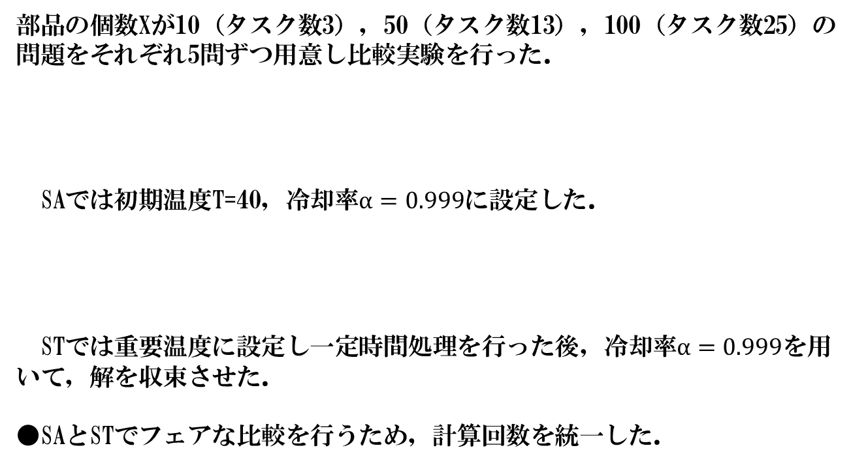
実験方法
部品の個数Xが10（タスク数3），50（タスク数13），100（タスク数25）の問題をそれぞれ5問ずつ用意し比較実験を行った．
SAでは初期温度T=40，冷却率$α=0.999$に設定した．
STでは重要温度に設定し一定時間処理を行った後，冷却率$α=0.999$を用いて，解を収束させた．
●SAとSTでフェアな比較を行うため，計算回数を統一した．
SA
ST
Notes:
見本画像と対象画像を比べて、最も似たところを探す

Slide 55
実験結果
SAとSTを比較し，コストが小さい方

Slide 56
考察
以上の結果からSTの有効性が示されたといえる．
SA
●メリット
局所解に陥りにくい
●デメリット
問題ごとに最適な温度スケジュールを設定することが非常に難しい
それに対してSTでは…
ST
温度ごとの評価値を用いた重要温度の自動探索を行い，
より効率的な解探索が実現された．
従って，STの有効性が確認できる結果となったと考えられる．
Notes:
見本画像と対象画像を比べて、最も似たところを探す

Slide 57
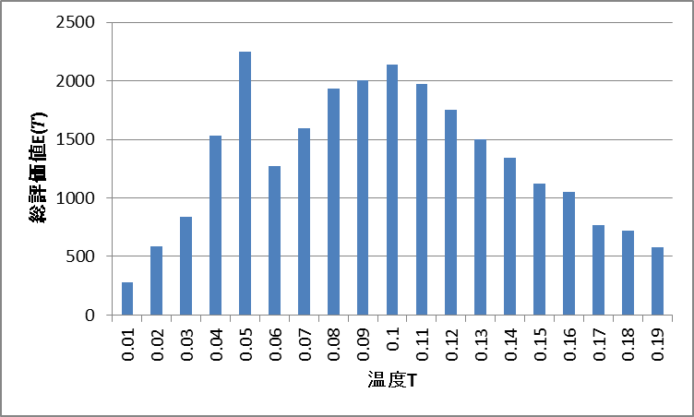
今後の課題①
●温度ごとの評価値分布に対して，正規分布による近似を行う．
Notes:
見本画像と対象画像を比べて、最も似たところを探す

Slide 58
今後の課題②
●より実際の表面実装機のシミュレーションに近づける．
アーム
ノズル
部品
部品
プリント基板
Notes:
見本画像と対象画像を比べて、最も似たところを探す

Slide 59
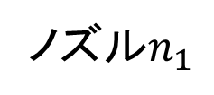
基板の目的の位置
プリント基板
ノズル$n_{1}$
カセット

Slide 60
実験結果①SA
SA
ST
比較

Slide 61
実験結果②ST
SA
ST
比較

Slide 62
比較・考察
SA
ST
比較

Slide 63



電子部品実装における距離計算の方法
ノズル番号
$$\begin{matrix}n_{1} & n_{2} & n_{3} & n_{4} \\ a_{1} & a_{2} & a_{3} & a_{4} \\ a_{5} & a_{6} & a_{7} & a_{8}\end{matrix}$$
1タスク
2タスク
各部品
$Px\left(a\right),Py\left(a\right):$部品$a$の基板上での$x$座標, $y$座標
$Cx\left(a\right),Cy\left(a\right):$部品$aを吸着した$カセットの$x$座標, $y$座標
$Ox,Oy :$原点の$x$座標, $y$座標
$dx\left(x1,x2\right)=x1−x2$:$x$軸方向の直線距離
$dy\left(y1,y2\right)=y1−y2$:$y$軸方向の直線距離
$A_{i} :$部品の吸着順($i$番目に吸着する部品)
$M_{i} :$部品の装着順($i$番目に装着する部品)
$Nx\left(n_{i}\right),Ny\left(n_{i}\right):i$番目のノズルの現在位置($x$座標, $y座標$)
$Nn\left(a\right) :$部品$aを吸着、装着$するノズル番号を求める関数

Slide 64

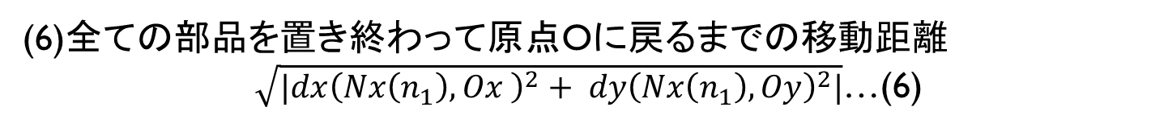
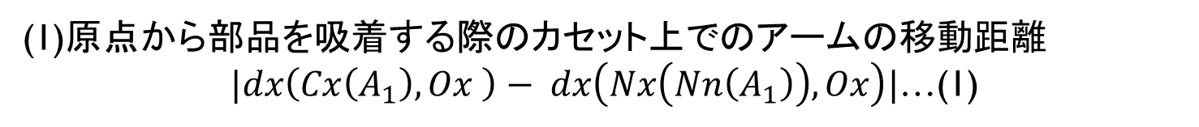
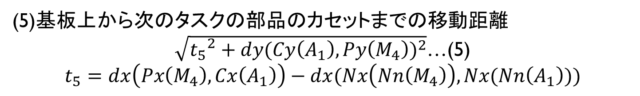
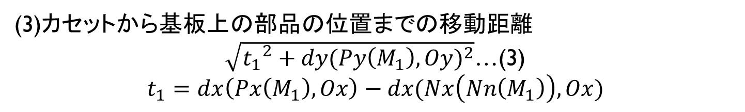
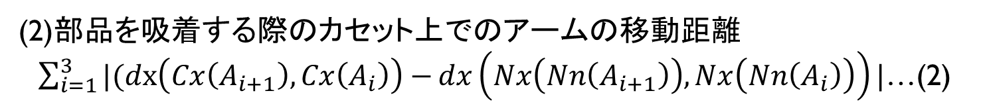
(1)原点から部品を吸着する際のカセット上でのアームの移動距離
$|dx\left(Cx\left(A_{1}\right),Ox \right)− dx\left(Nx\left(Nn\left(A_{1}\right)\right),Ox\right)|$…(1)
(2)部品を吸着する際のカセット上でのアームの移動距離
$\sum_{i=1}^{3}{|(dx\left(Cx\left(A_{i+1}\right),Cx\left(A_{i}\right)\right)−}dx\left(Nx\left(Nn\left(A_{i+1}\right)\right),Nx\left(Nn\left(A_{i}\right)\right)\right)|$…(2)
(3)カセットから基板上の部品の位置までの移動距離
$\sqrt{{t_{1}}^{2}+{dy(Py\left(M_{1}\right),Oy)}^{2}}$…(3)
$$t_{1}=dx\left(Px\left(M_{1}\right),Ox\right)−dx(Nx\left(Nn\left(M_{1}\right)\right),Ox)$$
(4)基板上でのアームの移動距離
$\sum_{i=2}^{4}{\sqrt{{t_{i}}^{2}+{dy(Py\left(M_{i}\right),Py(M_{i−1}))}^{2}}}$…(4)
$t_{i}$=$dx\left(Px\left(M_{i}\right),Ox\right)−dx\left(Nx\left(Nn\left(M_{i}\right)\right),Ox\right)$
(5)基板上から次のタスクの部品のカセットまでの移動距離
$\sqrt{{t_{5}}^{2}+{dy(Cy\left(A_{1}\right),Py\left(M_{4}\right))}^{2}}$…(5)
$$t_{5}=dx\left(Px\left(M_{4}\right),Cx\left(A_{1}\right)\right)−dx(Nx\left(Nn\left(M_{4}\right)\right),Nx(Nn\left(A_{1}\right)))$$
(6)全ての部品を置き終わって原点Oに戻るまでの移動距離
$\sqrt{|{dx\left(Nx\left(n_{1}\right),Ox \right)}^{2}+ dy{\left(Nx\left(n_{1}\right),Oy\right)}^{2}|}$…(6)

Slide 65
基板
アーム
それぞれの部品を供給するカセット

Slide 66

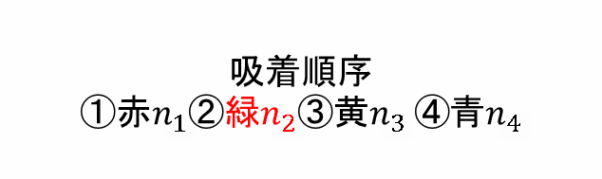
吸着順序
①赤$n_{1}$②緑$n_{2}$③黄$n_{3}$④青$n_{4}$
基板
それぞれの部品を供給するカセット

Slide 67

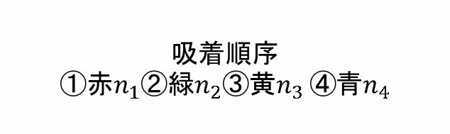
吸着順序
①赤$n_{1}$②緑$n_{2}$③黄$n_{3}$④青$n_{4}$
基板
それぞれの部品を供給するカセット

Slide 68
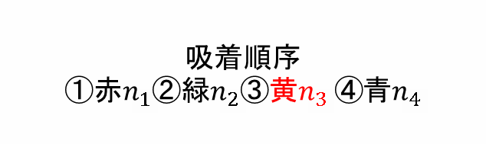
吸着順序
①赤$n_{1}$②緑$n_{2}$③黄$n_{3}$④青$n_{4}$
基板
それぞれの部品を供給するカセット

Slide 69

吸着順序
①赤$n_{1}$②緑$n_{2}$③黄$n_{3}$④青$n_{4}$
基板
それぞれの部品を供給するカセット

Slide 70
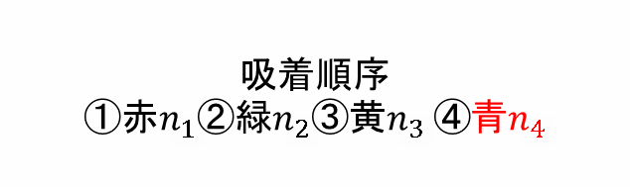
吸着順序
①赤$n_{1}$②緑$n_{2}$③黄$n_{3}$④青$n_{4}$
基板
それぞれの部品を供給するカセット

Slide 71

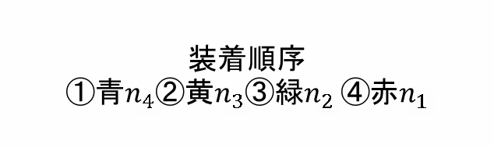
装着順序
①青$n_{4}$②黄$n_{3}$③緑$n_{2}$④赤$n_{1}$
基板の目的の位置
基板
それぞれの部品を供給するカセット

Slide 72
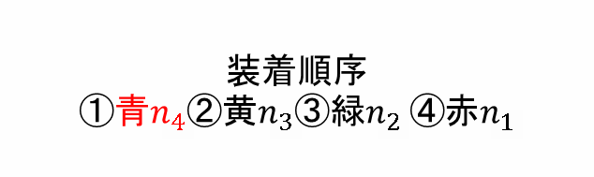
装着順序
①青$n_{4}$②黄$n_{3}$③緑$n_{2}$④赤$n_{1}$
基板
それぞれの部品を供給するカセット

Slide 73
装着順序
①青$n_{4}$②黄$n_{3}$③緑$n_{2}$④赤$n_{1}$
基板の目的の位置
基板
それぞれの部品を供給するカセット

Slide 74
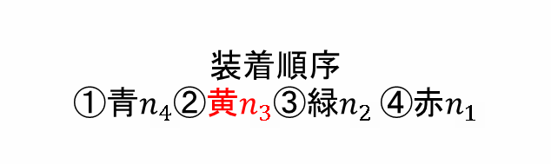
装着順序
①青$n_{4}$②黄$n_{3}$③緑$n_{2}$④赤$n_{1}$
基板
それぞれの部品を供給するカセット

Slide 75
装着順序
①青$n_{4}$②黄$n_{3}$③緑$n_{2}$④赤$n_{1}$
基板の目的の位置
基板
それぞれの部品を供給するカセット

Slide 76
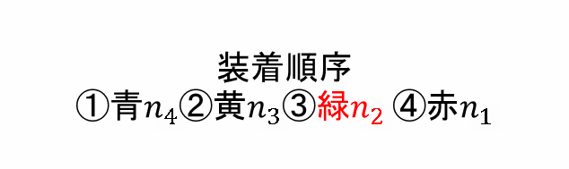
装着順序
①青$n_{4}$②黄$n_{3}$③緑$n_{2}$④赤$n_{1}$
基板
それぞれの部品を供給するカセット

Slide 77
装着順序
①青$n_{4}$②黄$n_{3}$③緑$n_{2}$④赤$n_{1}$
基板の目的の位置
基板
それぞれの部品を供給するカセット

Slide 78

装着順序
①青$n_{4}$②黄$n_{3}$③緑$n_{2}$④赤$n_{1}$
基板
それぞれの部品を供給するカセット

Slide 79

吸着順序
①青$n_{4}$②赤$n_{1}$③黄$n_{3}$④緑$n_{2}$
基板
それぞれの部品を供給するカセット

Slide 80

吸着順序
①青$n_{4}$②赤$n_{1}$③黄$n_{3}$④緑$n_{2}$
基板
それぞれの部品を供給するカセット

Slide 81

吸着順序
①青$n_{4}$②赤$n_{1}$③黄$n_{3}$④緑$n_{2}$
基板
それぞれの部品を供給するカセット

Slide 82

吸着順序
①青$n_{4}$②赤$n_{1}$③黄$n_{3}$④緑$n_{2}$
基板
同時吸着
それぞれの部品を供給するカセット

Slide 83

吸着順序
①青$n_{4}$②赤$n_{1}$③黄$n_{3}$④緑$n_{2}$
基板
それぞれの部品を供給するカセット

Slide 84

吸着順序
①青$n_{4}$②赤$n_{1}$③黄$n_{3}$④緑$n_{2}$
基板
それぞれの部品を供給するカセット

Slide 85


装着順序
①緑$n_{2}$②赤$n_{1}$③黄$n_{3}$④青$n_{4}$
基板
それぞれの部品を供給するカセット

Slide 86


装着順序
①緑$n_{2}$②赤$n_{1}$③黄$n_{3}$④青$n_{4}$
同時装着
基板
それぞれの部品を供給するカセット

Slide 87
装着順序
①緑$n_{2}$②赤$n_{1}$③黄$n_{3}$④青$n_{4}$
基板
それぞれの部品を供給するカセット

Slide 88

装着順序
①緑$n_{2}$②赤$n_{1}$③黄$n_{3}$④青$n_{4}$
同時装着
基板
それぞれの部品を供給するカセット

Slide 89
基板
それぞれの部品を供給するカセット

